Slide 1

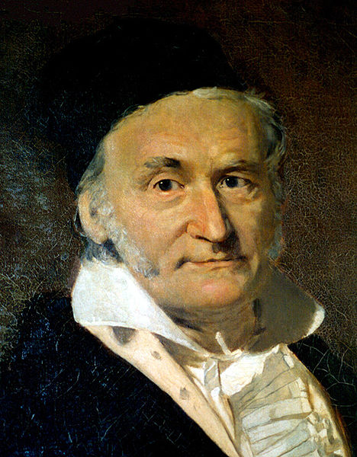
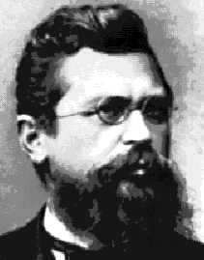
Gleichungslöser
Informatik IIa – Projektarbeit
Jürgen Döffinger
20.06.2010
nach
Gauß – Jordan - Verfahren
Informatik IIa - Projektarbeit - Matrix
Gleichungslöser
Jürgen Döffinger

Slide 2
Gliederung
Was war die Aufgabenstellung?
Wie wurde der Gleichungslöser umgesetzt?
Programmbeispiel ?
Informatik IIa - Projektarbeit - Matrix
Gleichungslöser
Jürgen Döffinger

Slide 3
Gliederung
Was war die Aufgabenstellung?
Wie wurde der Gleichungslöser umgesetzt?
Programmbeispiel ?
Informatik IIa - Projektarbeit - Matrix
Gleichungslöser
Jürgen Döffinger

Slide 4
Was war die Aufgabenstellung
Implementieren Sie ein generisches System zur algebraischen Behandlung von Matrizen. Folgende Operationen sollen realisiert werden:
Matrix-Addition, -Subtraktion, -Multiplikation
Skalarmultiplikation
Vektor-Multiplikation
Gauß-Elimination (Lösung von linearen Gleichungssystemen)
Determinantenberechnung
Matrix-Inversion.
Informatik IIa - Projektarbeit - Matrix
Gleichungslöser
Jürgen Döffinger

Slide 5
Was war die Aufgabenstellung
Implementieren Sie ein generisches System zur algebraischen Behandlung von Matrizen. Folgende Operationen sollen realisiert werden:
Matrix-Addition, -Subtraktion, -Multiplikation
Skalarmultiplikation
Vektor-Multiplikation
Gauß-Elimination (Lösung von linearen Gleichungssystemen)
Determinantenberechnung
Matrix-Inversion.
Informatik IIa - Projektarbeit - Matrix
Gleichungslöser
Jürgen Döffinger

Slide 6
Gliederung
Was war die Aufgabenstellung?
Wie wurde der Gleichungslöser umgesetzt?
Programmbeispiel ?
Informatik IIa - Projektarbeit - Matrix
Gleichungslöser
Jürgen Döffinger

Slide 7
Gliederung
Was war die Aufgabenstellung?
Wie wurde der Gleichungslöser umgesetzt?
Programmbeispiel ?
Informatik IIa - Projektarbeit - Matrix
Gleichungslöser
Jürgen Döffinger

Slide 8
Wie wurde der Gleichungslöser umgesetzt?
Informatik IIa - Projektarbeit - Matrix
Gleichungslöser
Jürgen Döffinger
Notes:
Gleichungslöser ist in der Klasse Matrix zu finden
Matrix abgeleitet von ´MatrixMath, MatrixArithmetic durch Mehrfachvererbung

Slide 9
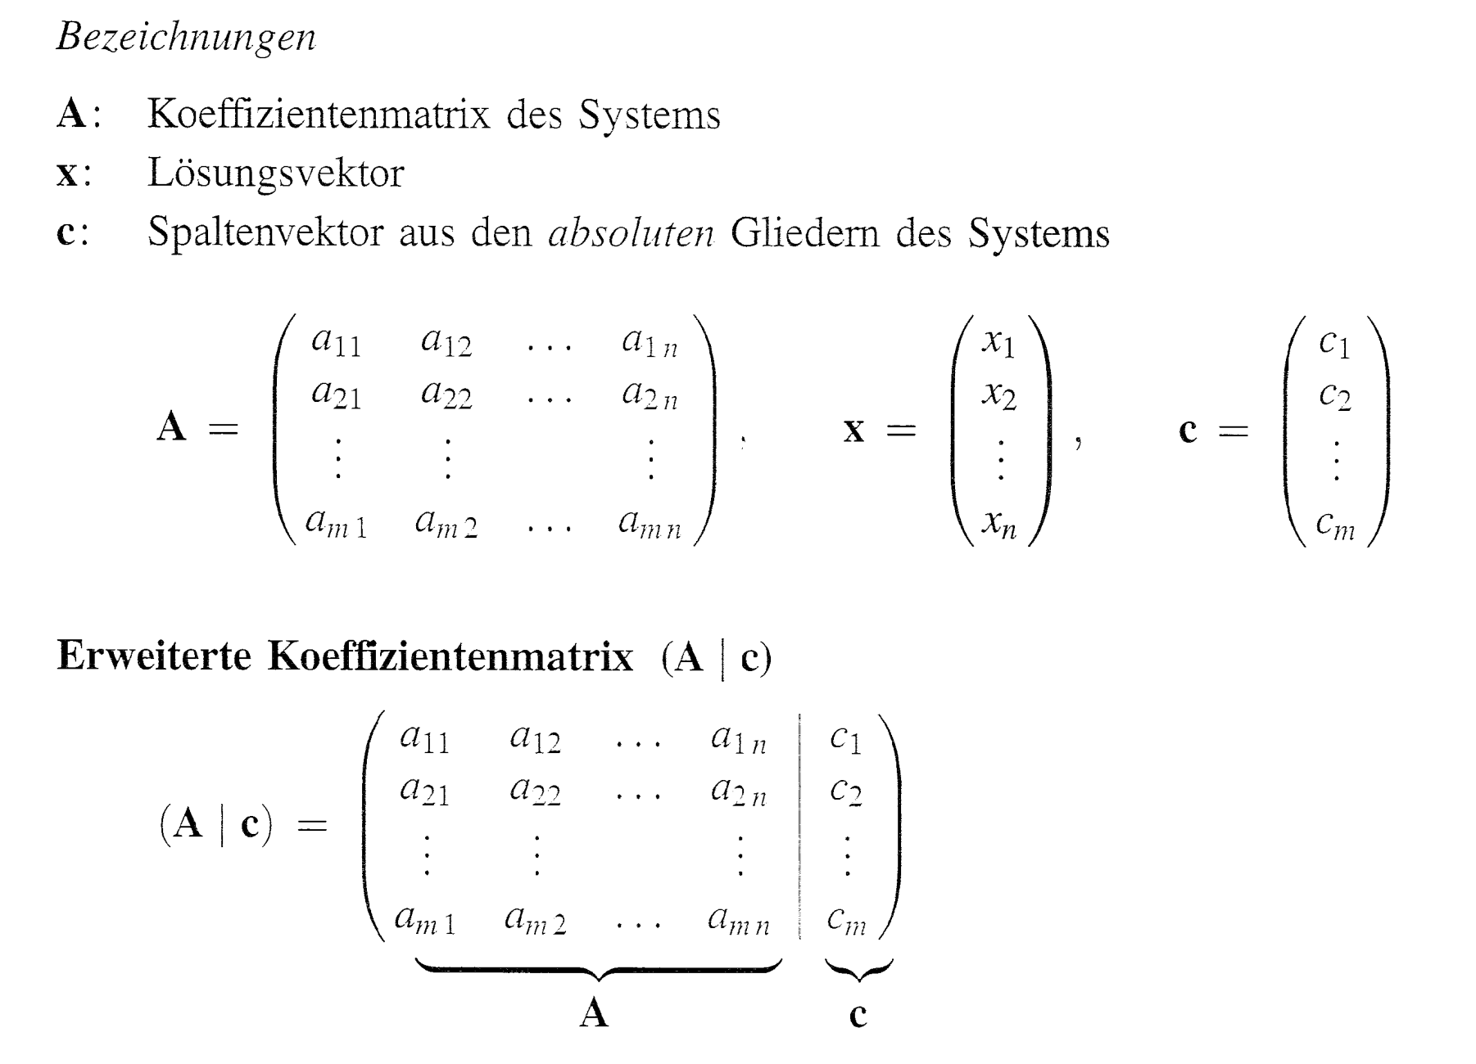
Wie wurde der Gleichungslöser umgesetzt?
Quelle: Lothar Papula – Mathematische Formelsammlung – 9. Auflage – Vieweg Verlag
Informatik IIa - Projektarbeit - Matrix
Gleichungslöser
Jürgen Döffinger
Notes:
Erläuterung der Matrizen und Vektoren

Slide 10
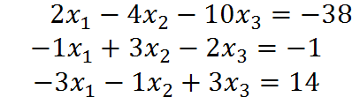
Wie wurde der Gleichungslöser umgesetzt?
Beispiel:
2 | -4 | -10 | -38
-1 | 3 | -2 | -1
-3 | -1 | 3 | 14
-2
1
3
Ablauf innerhalb der Methode:
Parameter überprüfen
obere Dreiecksmatrix bilden
Determinante bilde und prüfen
  det(A) = 0 → unendlich viele oder keine Lösungen
    Prüfung auf Wiederspruch
      Kein Wiederspruch → unendlich viele Lösungen
      Wiederspruch → keine Lösung
  det(A) ≠ 0 → nur eine Lösung
    Lösungsvektor bilden
Informatik IIa - Projektarbeit - Matrix
Gleichungslöser
Jürgen Döffinger

Slide 11
Wie wurde der Gleichungslöser umgesetzt?
Ablauf innerhalb der Methode:
Parameter überprüfen
obere Dreiecksmatrix bilden
Determinante bilde und prüfen
  det(A) = 0 → unendlich viele oder keine Lösungen
    Prüfung auf Wiederspruch
      Kein Wiederspruch → unendlich viele Lösungen
      Wiederspruch → keine Lösung
  det(A) ≠ 0 → nur eine Lösung
    Lösungsvektor bilden
Ist die Matrix mit absoluten Glieder ein Spaltenvektor ?
Ist die Lösungsmatrix ein Spaltenvektor
Stimmt die Zeilenanzahl der Matrix mit den absoluten Gliedern
mit der des Lösungsvektors überein ?
Stimmt die Anzahl absoluter Glieder mit der Anzahl Gleichungen
in der Koeffizientenmatrix überein ?
Informatik IIa - Projektarbeit - Matrix
Gleichungslöser
Jürgen Döffinger
Notes:
- bei Nichterfüllung wird Ausnahmebehandlung ausgelöst.

Slide 12
Wie wurde der Gleichungslöser umgesetzt?
Ablauf innerhalb der Methode:
Parameter überprüfen
obere Dreiecksmatrix bilden
Determinante bilde und prüfen
  det(A) = 0 → unendlich viele oder keine Lösungen
    Prüfung auf Wiederspruch
      Kein Wiederspruch → unendlich viele Lösungen
      Wiederspruch → keine Lösung
  det(A) ≠ 0 → nur eine Lösung
    Lösungsvektor bilden
2 | -4 | -10 | -38
-1 | 3 | -2 | -1
-3 | -1 | 3 | 14
2 | -4 | -10 | -38
0 | 1 | -7 | -20
0 | 0 | -61 | -183
Informatik IIa - Projektarbeit - Matrix
Gleichungslöser
Jürgen Döffinger
Notes:
- bei Nichterfüllung wird Ausnahmebehandlung ausgelöst.

Slide 13
Wie wurde der Gleichungslöser umgesetzt?
Ablauf innerhalb der Methode:
Parameter überprüfen
obere Dreiecksmatrix bilden
Determinante bilde und prüfen
  det(A) = 0 → unendlich viele oder keine Lösungen
    Prüfung auf Wiederspruch
      Kein Wiederspruch → unendlich viele Lösungen
      Wiederspruch → keine Lösung
  det(A) ≠ 0 → nur eine Lösung
    Lösungsvektor bilden
2 | -4 | -10 | -38
0 | 1 | -7 | -20
0 | 0 | -61 | -183
2 * 1 * -61 = -122
Informatik IIa - Projektarbeit - Matrix
Gleichungslöser
Jürgen Döffinger
Notes:
- bei Nichterfüllung wird Ausnahmebehandlung ausgelöst.

Slide 14
Wie wurde der Gleichungslöser umgesetzt?
Ablauf innerhalb der Methode:
Parameter überprüfen
obere Dreiecksmatrix bilden
Determinante bilde und prüfen
  det(A) = 0 → unendlich viele oder keine Lösungen
    Prüfung auf Wiederspruch
      Kein Wiederspruch → unendlich viele Lösungen
      Wiederspruch → keine Lösung
  det(A) ≠ 0 → nur eine Lösung
    Lösungsvektor bilden
1 | 0 | 0 | -2
0 | 1 | 0 | 1
0 | 0 | 1 | 3
2 | -4 | -10 | -38
0 | 1 | -7 | -20
0 | 0 | -61 | -183
Informatik IIa - Projektarbeit - Matrix
Gleichungslöser
Jürgen Döffinger
Notes:
- bei Nichterfüllung wird Ausnahmebehandlung ausgelöst.

Slide 15
Gliederung
Was war die Aufgabenstellung?
Wie wurde der Gleichungslöser umgesetzt?
Programmbeispiel ?
Informatik IIa - Projektarbeit - Matrix
Gleichungslöser
Jürgen Döffinger

Slide 16
Gliederung
Was war die Aufgabenstellung?
Wie wurde der Gleichungslöser umgesetzt?
Programmbeispiel ?
Informatik IIa - Projektarbeit - Matrix
Gleichungslöser
Jürgen Döffinger

Slide 17
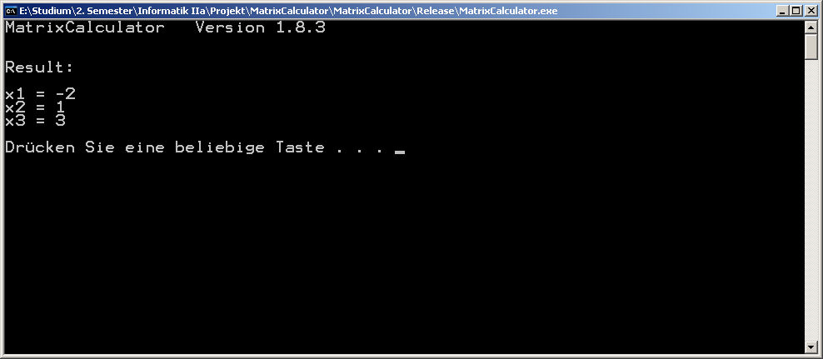
Programmbeispiel
 | 2 | -4 | -10 | -38
 | -1 | 3 | -2 | -1
 | -3 | -1 | 3 | 14
 | 1 | 0 | 0 | -2
 | 0 | 1 | 0 | 1
 | 0 | 0 | 1 | 3
Informatik IIa - Projektarbeit - Matrix
Gleichungslöser
Jürgen Döffinger

Slide 18
Fragen ???
Informatik IIa - Projektarbeit - Matrix
Gleichungslöser
Jürgen Döffinger

